Slide 1





Организация работы по валеологическому просвещению родителей и детей
МДОУ детский сад№11
Г Валуйки
Воспитатель Кочкина Светлана Александровна

Slide 2
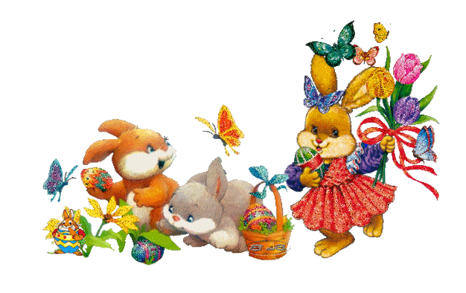
Актуальность
Результаты научных исследований свидетельствуют: уже в дошкольном возрасте здоровых детей становится все меньше.
-Физиологическая незрелость-более 60%
-Функциональные заболевания-до 70%
-Хронические заболевания-до 50 %
-Дефицит массы тела-более 20%
Ведущими среди функциональных отклонений являются нарушения опорно-двигательного аппарата, сердечно-сосудистой системы, органов пищеварения; среди хронических патологий-болезни нервной, дыхательной, костно-мышечной, мочеполовой систем,а также аллергические заболевания. Большинство детей дошкольного возраста имеют различные нарушения в психофизическом развитии.

Slide 3

Причины резкого снижения уровня здоровья детей дошкольного возраста:
-падение уровня жизни;
-неблагоприятная экологическая обстановка в России;
-стрессы;
-дефицит двигательной активности;
-массовая безграмотность родителей в вопросах сохранения здоровья детей;
-частичное разрушение служб врачебного контроля;
-неполноценное питание.

Slide 4


Воспитание здорового образа -одна из основных задач образования
В данное время в связи с катастрофическим ухудшением состояния здоровья населения и детей особенно остро стоит проблема взаимодействия ДОУ и семьи по воспитанию здорового подрастающего поколения.
В нашем дошкольном образовательном учреждении задача сохранения и укрепления здоровья детей всегда была приоритетной. Основой успеха в воспитании является положительный пример авторитетного для ребенка взрослого- родителя, воспитателя. Родители в присутствии ребенка должны контролировать каждый свой шаг, нести в себе те идеалы, которые они хотели бы ему привить.

Slide 5
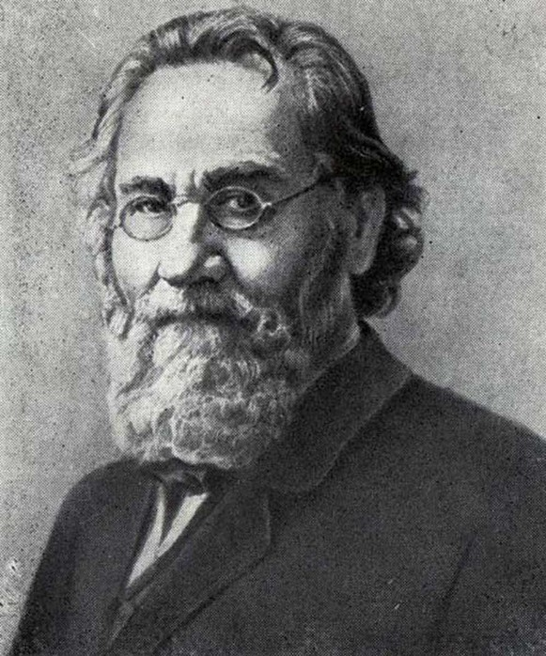
Впервые о необходимости валеологического просвещения человека заявил крупнейший отечественный микробиолог, врач Илья Ильич Мечников. Он считал: самое главное - научить человека правильному, безошибочному выбору в любой ситуации только полезного, содействующего здоровью и отказу от всего вредного.
Необходимость валеологического просвещения подчеркивают и исследования, подтверждающие, что здоровье человека лишь на 7-8% зависит от успехов здравоохранения и более чем на 60% от его образа жизни

Slide 6

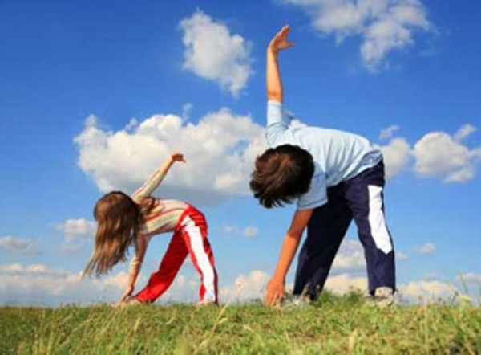
Валеологическое просвещение-это процесс, который направлен на сохранение и укрепление здоровья детей, родителей, педагогов. Его осуществление связано с перестройкой в сознании всех участников педагогического процесса. Становление валеологической культуры обусловлено, прежде всего, процессом взаимодействия взрослого и ребенка, широким спектром педагогических средств и приемов.

Slide 7

Совместная работа с семьей должна строиться на следующих основных принципах, определяющих ее содержание, организацию и методику:
- Единство, которое достигается в том случае, если цели и задачи воспитания здорового ребенка хорошо понятны не только воспитателям, но и родителям, когда семья знакома с основным содержанием, методами и приемами физкультурно- оздоровительной работы в детском саду, а педагоги используют лучший опыт семейного воспитания.
- Систематичность и последовательность работы в течение всего года и всего периода пребывания ребенка в дошкольном учреждении.
- Индивидуальный подход к каждому ребенку и к каждой семье на основе учета их интересов и способностей.
Взаимное доверие и взаимопомощь педагогов и родителей на основе доброжелательной критики и самокритики. Укрепление авторитета педагога в семье, а родителей в детском саду.
Именно детский сад является местом педагогического просвещения родителей.
Формы взаимодействия с родителями разнообразны. Они могут быть индивидуальные, групповые; традиционные и нетрадиционные.

Slide 8
  Валеологическое просвещение родителей включает:
ознакомление родителей с результатами диагностики состояния здоровья ребенка и его психомоторного развития;
участие в составлении индивидуальных программ(планов) оздоровления детей;
целенаправленную санпросветработу, пропагандирующую общегигиенические требования, необходимость рационального режима и полноценного сбалансированного питания, закаливания, оптимального воздушного и температурного режима и т. д.
ознакомление родителей с содержанием физкультурно - оздоровительной работы в детском саду, направленной на физическое, психическое и социальное развитие ребенка;
обучение конкретным приемам и методам оздоровления(ЛФК, дыхательной гимнастике, самомассажу, разнообразным видам закаливания и т. д.);
ознакомление с лечебно-профилактическими мероприятиями, проводимыми в ДОУ, обучение отдельным нетрадиционным методам оздоровления детского организма(фитотерапии, ароматерапии).

Slide 9

Для реализации этих задач широко используются:
Консультации.
Информация в родительских уголках, папках-передвижках.
Устные журналы и дискуссии с участием медицинских работников, родителей с опытом семейного воспитания.
Семинары-практикумы.
Деловые игры и тренинги с прослушиванием магнитофонных записей бесед с детьми, разбором проблемных ситуаций по видеосъемкам, решением педагогических кроссвордов и т. д.
Совместные физкультурные досуги и праздники и т. д.
Особое значение в пропаганде здоровьесбережения детей среди родителей являются валеологические газеты, буклеты, памятки. В них отражаются самые актуальные проблемы здорового образа жизни детей.
Повышение психолого-педагогической компетентности родителей, привлечение их к активному участию в воспитательно-образовательном процессе является составной частью валеологического просвещения по приобщению к здоровому образу жизни.

Slide 10
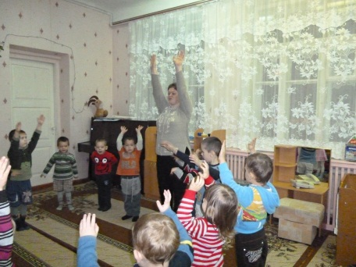
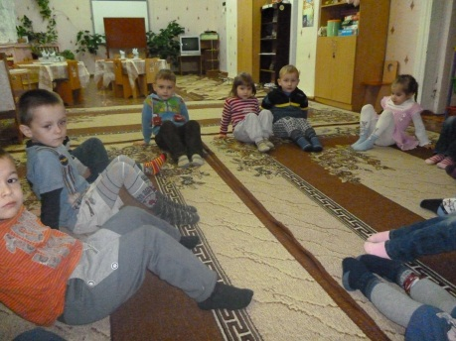
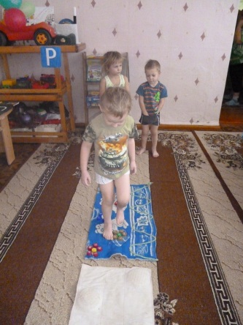
Приоритетным направлением валеологической учебно-воспитательной работы является формирование нравственных качеств ребенка, которые являются фундаментом здоровья. Поэтому так важно развивать в детях доброту, дружелюбие, выдержку, целеустремленность, смелость, оптимистическое отношение к жизни, чувство радости существования, способность чувствовать себя счастливым, верить в собственные силы.
Чтобы мотивировать ребенка на здравоохранительное поведение, необходимо заинтересовать, создать положительные эмоции при освоении знаний дать почувствовать удовольствие от методов оздоровления, использовать положительные примеры из жизни, личный пример воспитателя, коллективные формы занятий и другие психолого-педагогические приемы. Мощным источником формирования ЗОЖ является физическая культура. Для этого мы проводим утреннюю гимнастику, подвижные игры. Удовольствие от двигательной активности перерастает в привычку, а от нее в потребность. Существенным элементом валеологической культуры являются основы личной гигиены - навыки ухода за телом, приемы самомассажа, способы закаливания и др.
Важной задачей является овладение навыками психопрофилактики, саморегуляции и активизации резервных возможностей организма. Для этого необходимо развивать и совершенствовать у детей функции анализаторных систем, учить их навыкам произвольного контроля за дыханием, мышечным тонусом, воображением. Это способствует снижению психологического напряжения и чувства тревоги, повышает уровень комфортности детей в ДОУ.

Slide 11

Валеологическая УВР формирует у детей основы безопасности жизнедеятельности. Они учатся не совершать поступков, опасных для жизни и здоровья. Валеологическое воспитание детей служит укреплению их семьи. Дети должны узнать лучшие семейные традиции, понять значение и важность семьи в жизни человека, освоить норму и этику отношений с родителями и другими членами семьи.
Валеология видит в здоровье главный источник счастья, а обретение здоровья представляет как путь к духовности, восхождение человека от здоровья телесного к здоровью духовному.

Slide 12

Спасибо за внимание

